Slide 1

머신러닝 이미지 텍스트 추출
2020.07.30 it사업부 발표자: 김근수

Slide 2
머신러닝 이미지 텍스트 추출
연구배경
이미지 콘텐츠를 구매하려는 고객중 구매한 콘텐츠의 텍스트를 변경하여 사용하기 위해 텍스트가 삽입되기 전의 원본 콘텐츠를 원하는 경우가 있음
이미지 콘텐츠에 텍스트 포함 여부를 자동으로 검사하게 하여 콘텐츠 선별 업무에 효율성 증대시키기 위함
연구목적
이미지에서 한글 및 영문 텍스트 추출
텍스트 추출 정확도 향상
한글, 영문을 제외한 언어 인식
언어 인식률 향상을 위한 머신러닝 학습

Slide 3
머신러닝 이미지 텍스트 추출
연구주요 검토 사항
- 이미지에 있는 텍스트를 추출할 수 있는 도구가 있는가?
- 이미지 텍스트를 추출 기술은 어떤것이 있는가?
- 이미지 텍스트 추출 기술을 통해 이미지내의 텍스트 여부를 판별할 수 있는가?
- 처리 할수 있는 이미지 확장자(jpg, png, gif 등등)는 어디까지 인가?
- 영어를 제외한 다국어도 인식이 가능한가?
- 텍스트 인식률은 어느정도 인가?
- 머신러닝을 통한 이미지내의 텍스트 인식율을 높일수 있는가?

Slide 4
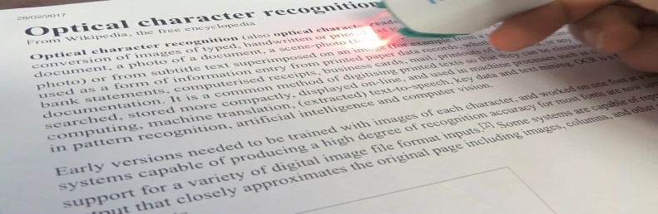
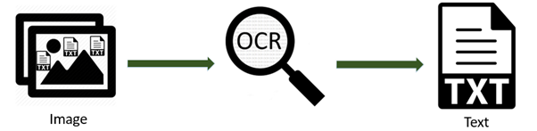
머신러닝 이미지 텍스트 추출
기술정의
- 광학 문자 인식(Optical character recognition: OCR)
사람이 쓰거나 기계로 인쇄한 문자의 영상을 이미지 스캐너로 획득하여 기계가 읽을 수 있는 문자로 변환
  이미지 스캔으로 얻을 수 있는 문서의 활자 영상을 컴퓨터가 편집 가능한 문자코드
  등의 형식으로 변환하는 소프트웨어로써 일반적으로 OCR이라고 하며,
  OCRDMS 인공지능이나 기계 시각의 연구분야로 시작되었다.

Slide 5
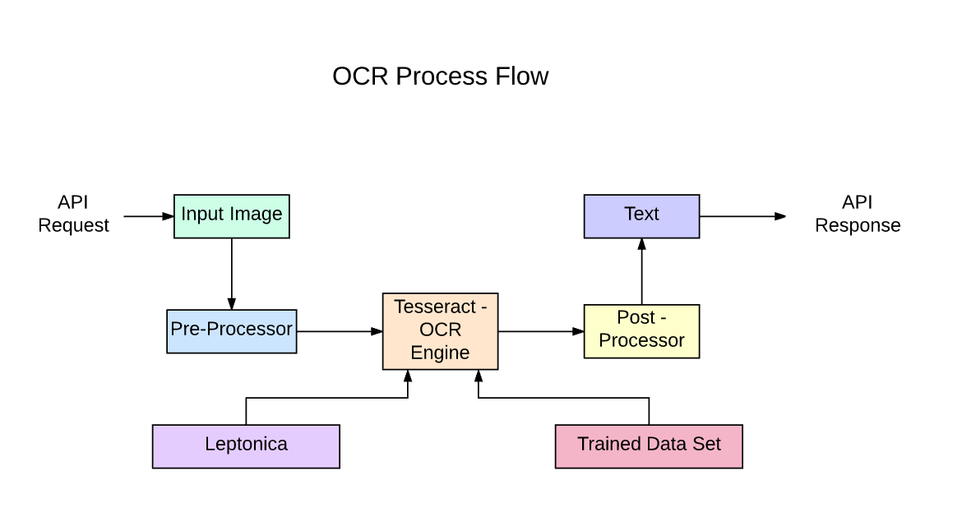
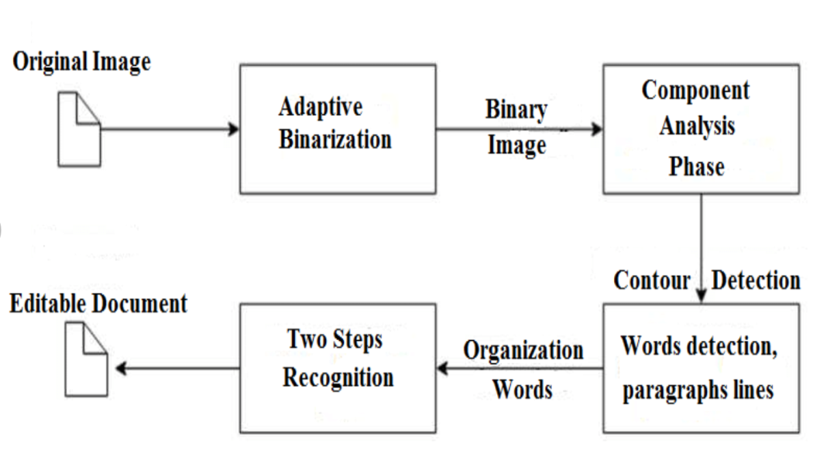
머신러닝 이미지 텍스트 추출
기술정의
- Tesseract(ver 4.1.1)
이미지로부터 텍스트를 인식하고 추출하는 소프트웨어로 1984 ~ 1994년 HP 연구소에서 개발된 오픈소스로 다양한 운영 체제를 위한 광학 문자 인식 엔진이다

Slide 6
머신러닝 이미지 텍스트 추출
기술정의
- PyTesseract(ver 0.3.7)
  - Python 용 광학 문자 인식(OCR) 도구로 이미지에 포함된 텍스트를 읽는다.
  - Google’s Tesseract-OCR Engine용 래퍼
  - Jpeg, png, gif, bmp, tiff 등을 포함하여 Pillow 및 Leptonica 이미지 라이브러리에서
  지원하는 모든 이미지 유형을 읽을수 있다.
  - 지원하는 Python 버전: 3.6 ~ 3.9

Slide 7
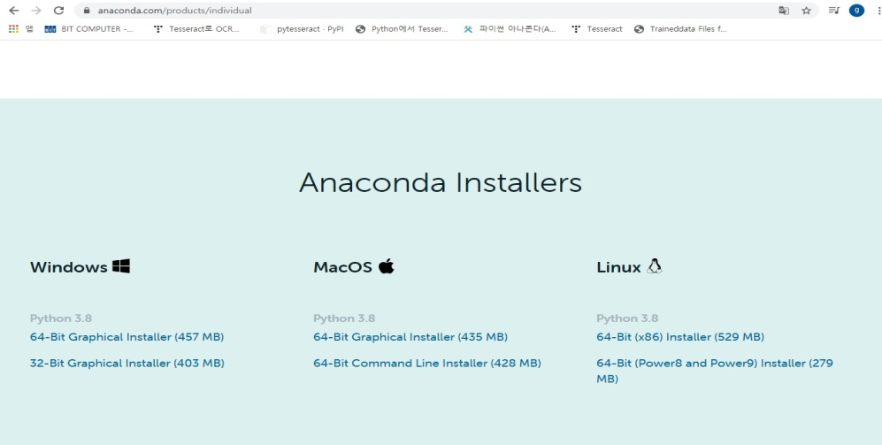
머신러닝 이미지 텍스트 추출
개발환경 및 환경설정
- 개발환경
  - OS: Window
  - Langage: Python(ver 3.6)
- Anaconda(가상환경)
- 환경설정
- Anaconda Install

Slide 8
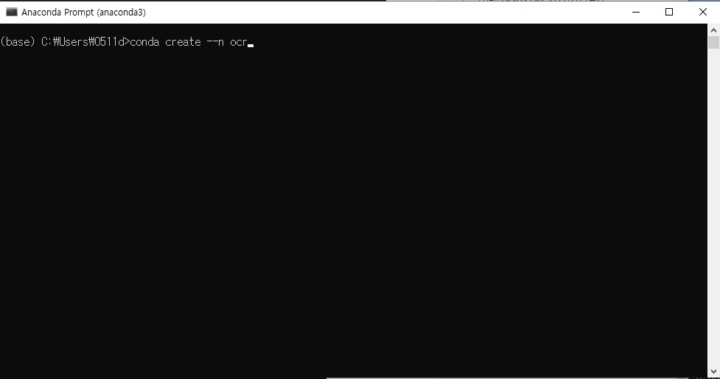
머신러닝 이미지 텍스트 추출
개발환경 및 환경설정
- 환경설정
- 가상환경 생성
Anaconda Prompt를 실행한 후 하단의 명령어로 가상환경을 생성한다.
Conda create –n 가상환경명

Slide 9
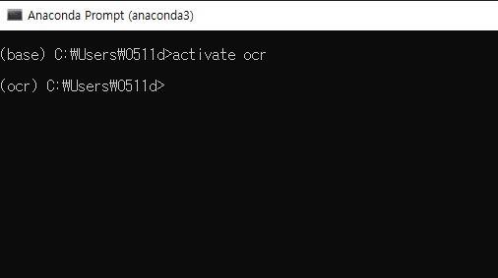
머신러닝 이미지 텍스트 추출
개발환경 및 환경설정
- 환경설정
- 가상환경 활성화

Slide 10

머신러닝 이미지 텍스트 추출
개발환경 및 환경설정
- 환경설정
- Visual Studio 2019 설치

Slide 11

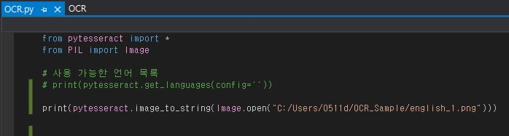
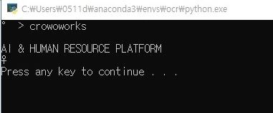
머신러닝 이미지 텍스트 추출
PyTesseract을 활용한 이미지에서 텍스트 추출
- 영어 텍스트가 있는 이미지에서 텍스트 추출

Slide 12
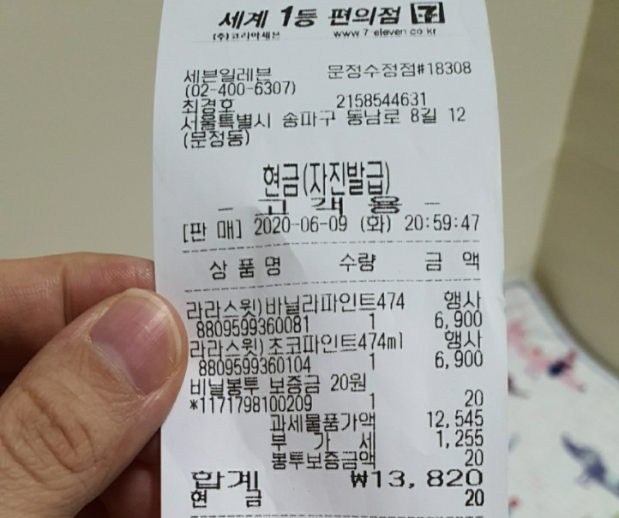
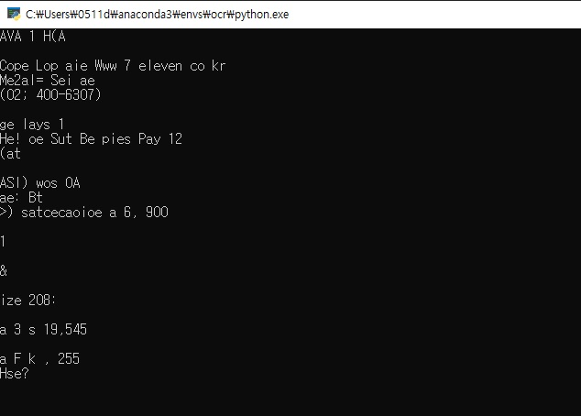
머신러닝 이미지 텍스트 추출
PyTesseract을 활용한 이미지에서 텍스트 추출
- 한글 텍스트가 있는 이미지에서 텍스트 추출(한글 미추출됨)

Slide 13
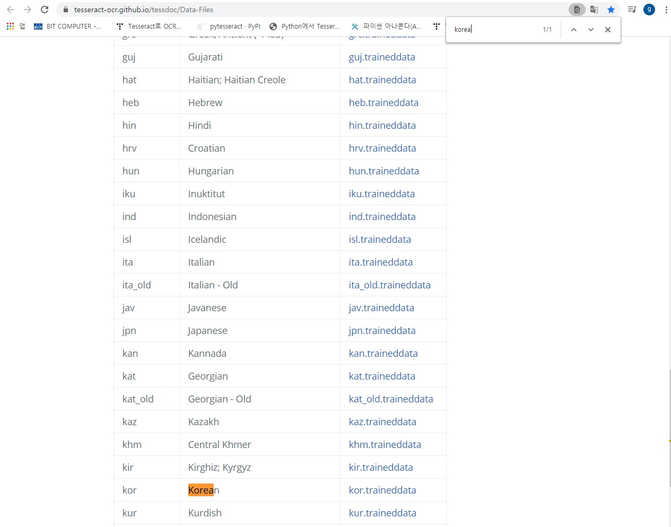
머신러닝 이미지 텍스트 추출
PyTesseract을 활용한 이미지에서 텍스트 추출
- 한글 텍스트가 미추출되는 원인 해결법
https://tesseract-ocr.github.io/tessdoc/Data-Files 사이트에서 원하는 언어의 LSTM 모델 데이터를 다운받은 후 “선택언어.traineddata” 파일을 가상환경의 tessdata 디렉토리에 추가해 준다.

Slide 14
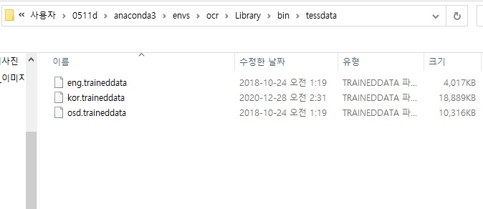
머신러닝 이미지 텍스트 추출
PyTesseract을 활용한 이미지에서 텍스트 추출
- 한글 텍스트가 미추출되는 원인 해결법
https://tesseract-ocr.github.io/tessdoc/Data-Files 사이트에서 원하는 언어의 LSTM 모델 데이터를 다운받은 후 “선택언어.traineddata” 파일을 가상환경의 tessdata 디렉토리에 추가해 준다.

Slide 15
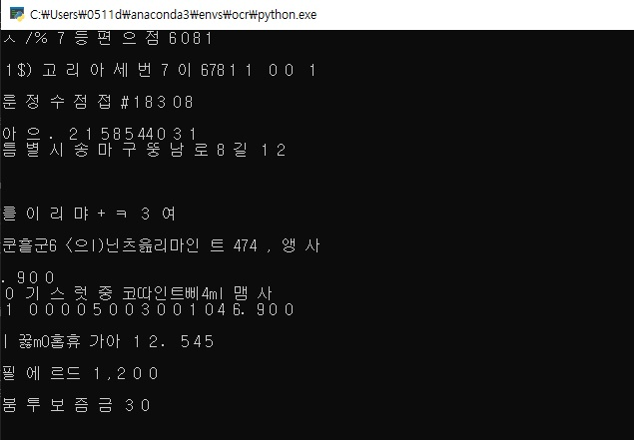
머신러닝 이미지 텍스트 추출
PyTesseract을 활용한 이미지에서 텍스트 추출
- 이미지에서 한글을 추출하는 코드 및 실행한 결과
image_to_string 함수의 parameter lang을 추가해야만 정상동작 함

Slide 16
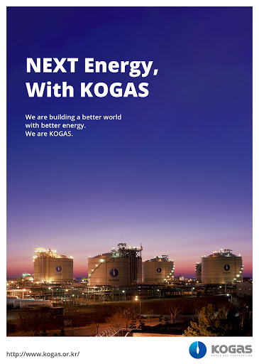
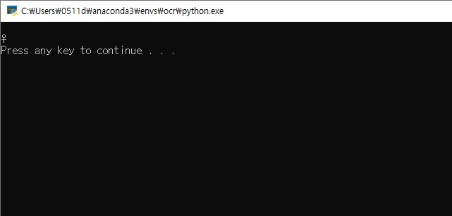
머신러닝 이미지 텍스트 추출
텍스트 추출 정확도 향상-1
- 하단의 이미지를 실행시키면 아래 그림과 같이 텍스트를 인식하지 못한다

Slide 17
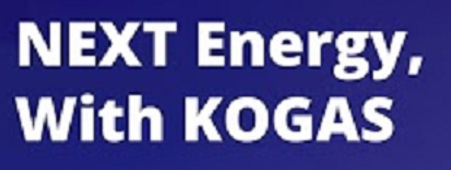
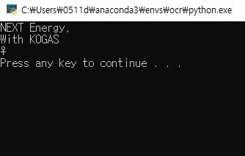
머신러닝 이미지 텍스트 추출
텍스트 추출 정확도 향상-1
- 아래 그림과 같이 특정부분만이 있을 경우 텍스트가 인지가 된다.
이미지의 전체 영역에서 텍스트를 인지하는것보단, 텍스트를 인지하는 영역을 한정지어서 인지시키는게 인식률이 더 높은것을 알 수 있다

Slide 18
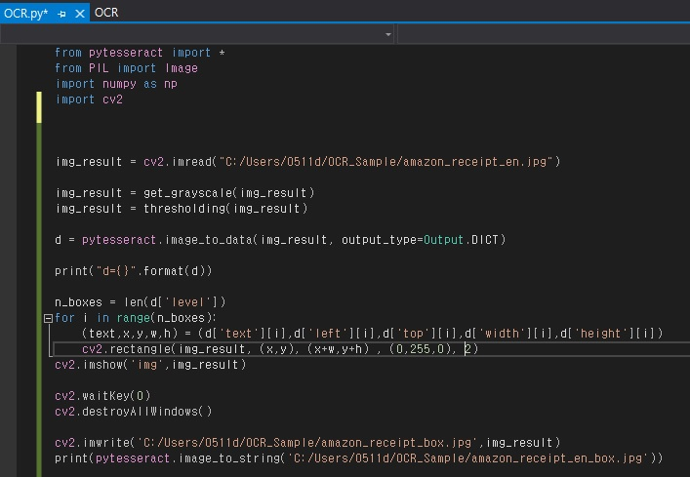
머신러닝 이미지 텍스트 추출
텍스트 추출 정확도 향상-2
- 특정부분의 텍스트 인지 처리 코드

Slide 19
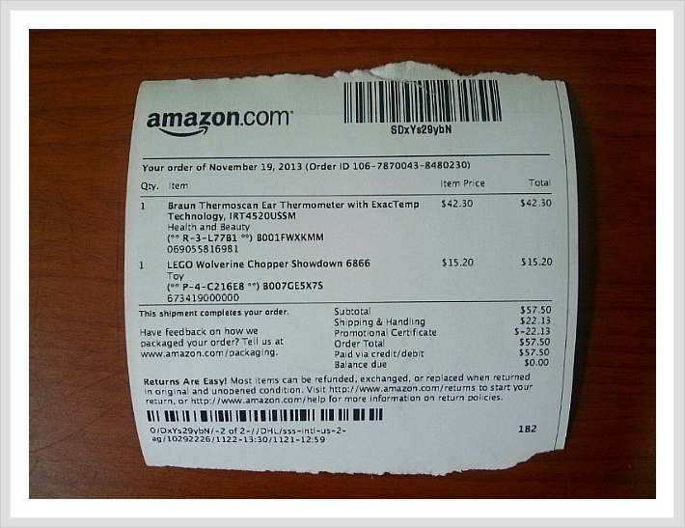
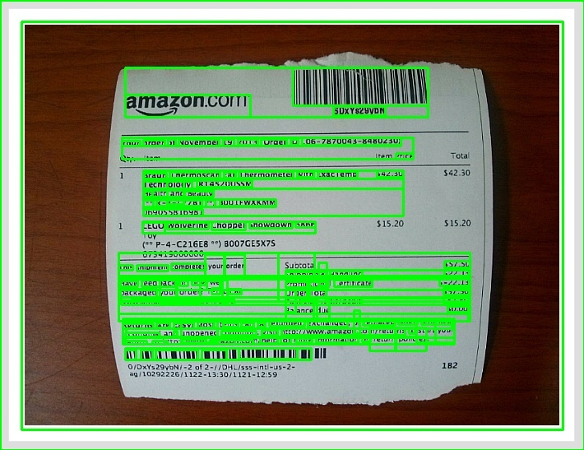
머신러닝 이미지 텍스트 추출
텍스트 추출 정확도 향상-2
- 특정부분의 텍스트 인지하는 화면

Slide 20
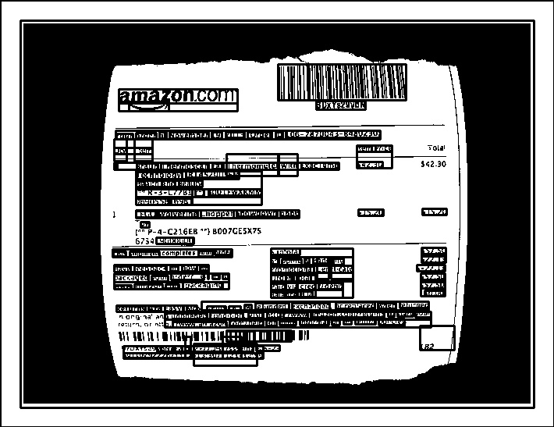
머신러닝 이미지 텍스트 추출
텍스트 추출 정확도 향상-3
- 선보정 처리(grayscale & thresholding)
더 많은 영역이 인지되는것을 확인할 수 있다.

Slide 21
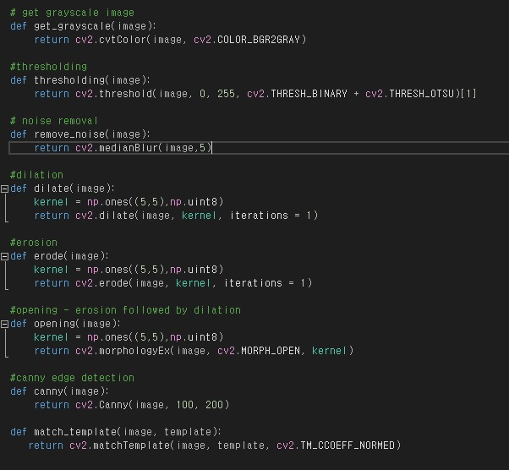
머신러닝 이미지 텍스트 추출
텍스트 추출 정확도 향상-3
- 선보정 처리(grayscale & thresholding) 코드

Slide 22
머신러닝 이미지 텍스트 추출
텍스트 추출 결론
  - 이미지에서 영어 및 한글의 텍스트 추출은 가능
  - 이미지내에서 텍스트 추출은 아래의 조건에 부합 할수록 인식률을 높아지는 것을 알수 있다.
  - 높은 이미지 선명도
  - 이미지 보정으로 불필요한 부분은 제거
  - 이미지내의 글자영역들을 그룹화하여 각 그룹별의 영역만 인지시킬수 있도록
  이미지내 글자영역 분리
  - 언어별 LSTM 모델 데이터를 다운받을 수 있어 다국어 추출 가능
  (언어 학습 가능성 확인)

Slide 23
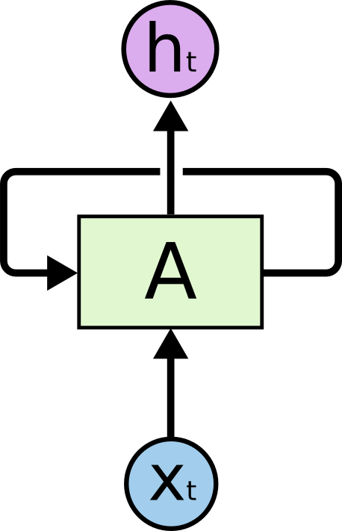
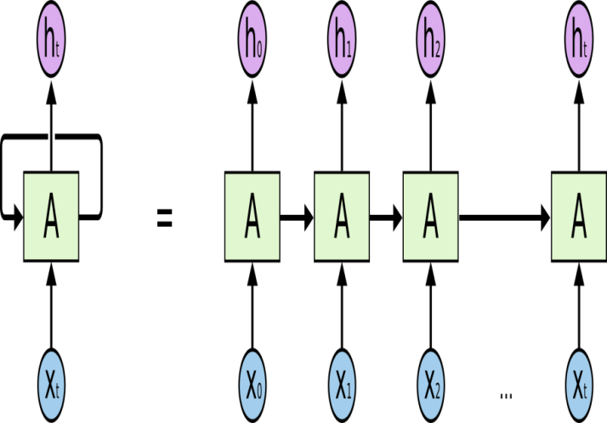
머신러닝 이미지 텍스트 추출
LSTM Network에 대한 이해
- Recurrent Neural Networks
Recurrent Neural Networks have loops
An unrolled recurrent neural network.

Slide 24
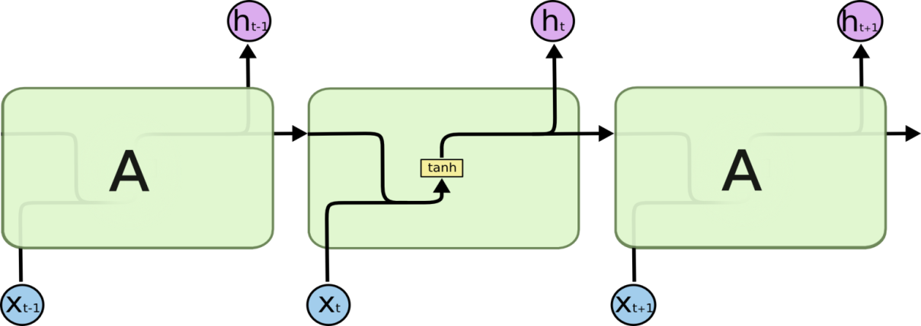
머신러닝 이미지 텍스트 추출
LSTM Network에 대한 이해
- LSTM Networks
The repeating module in a standard RNN contains a single layer.

Slide 25
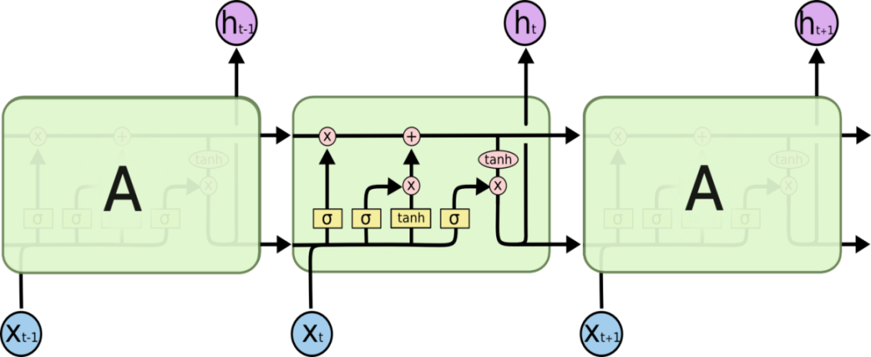
머신러닝 이미지 텍스트 추출
LSTM Network에 대한 이해
- LSTM Networks
The repeating module in an LSTM contains four interacting layers

Slide 26
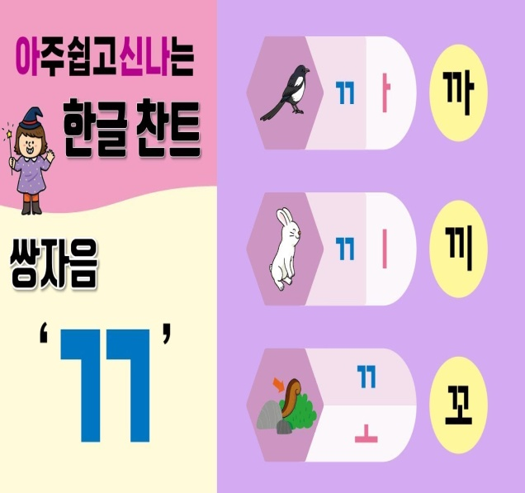
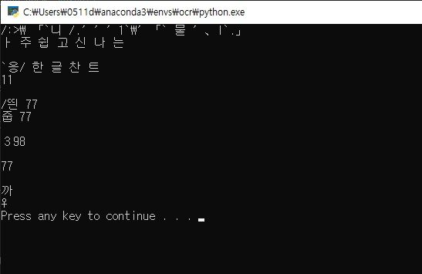
머신러닝 이미지 텍스트 추출
한글 쌍자음 학습 딥러닝(LSTM)
한글 샘플 이미지
텍스트 추출 결과 쌍자음의 인식률이 떨어지는것을 확인할 수 있다

Slide 27
머신러닝 이미지 텍스트 추출
한글 쌍자음 학습 딥러닝(LSTM)
윈도우 환경에서 딥러닝(LSTM)을 하기 위해 jTessBoxEditor 선택
과정
  https://sourceforge.net/projects/vietocr/files/jTessBoxEditor 사이트에서
  jTessBoxEditor 다운로드
  학습 시키고자 하는 한글을 메모장에 입력한 후 UTF-8로 인코딩 선택 후 저장
  JtessBoxEditor가 설치된 디렉토리에서 train.bat 배치파일 실행
  TIFF/Box Generator 탭 선택
  Input 버튼 클릭하여 저장된 메모장 선택
  Genertate 버튼 클릭 하여 tif 파일 생성

Slide 28
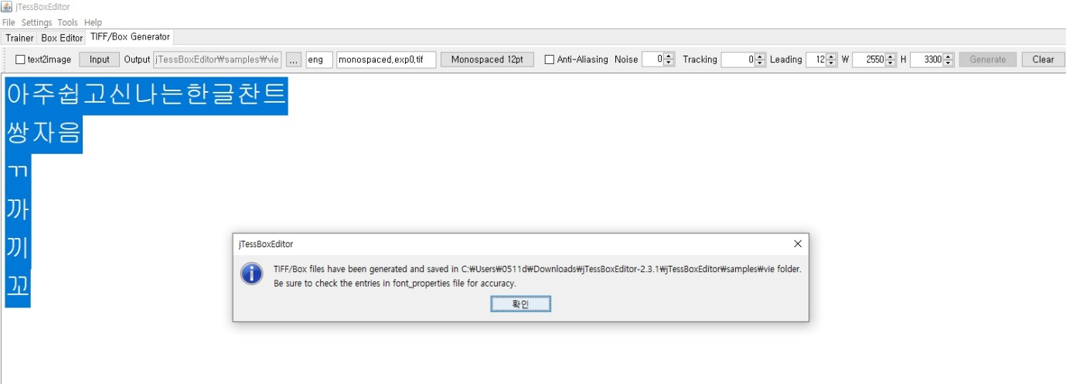
머신러닝 이미지 텍스트 추출
한글 쌍자음 학습 딥러닝(LSTM)

Slide 29
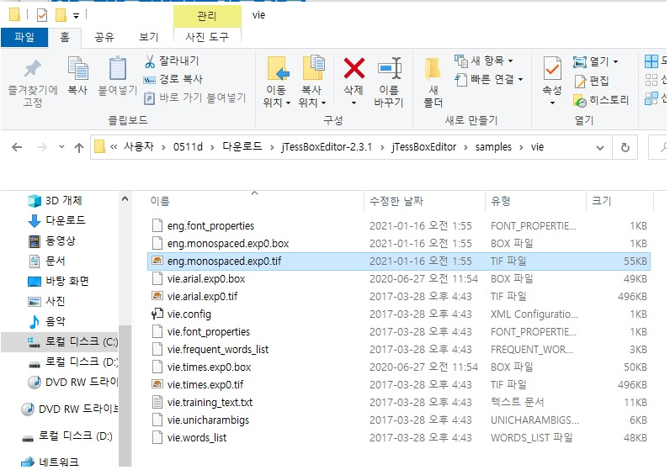
머신러닝 이미지 텍스트 추출
한글 쌍자음 학습 딥러닝(LSTM)

Slide 30
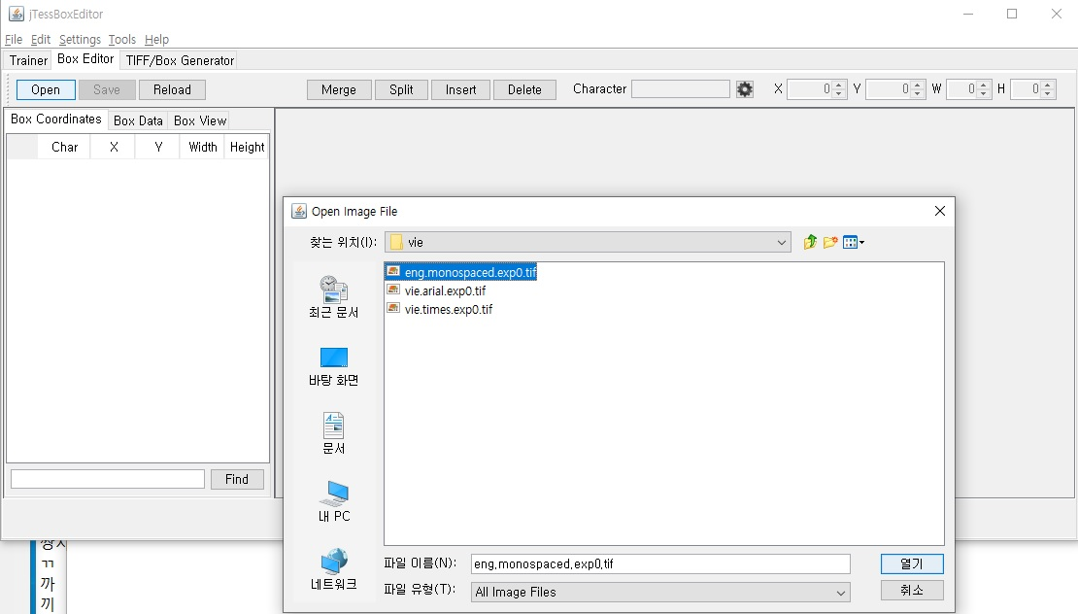
머신러닝 이미지 텍스트 추출
한글 쌍자음 학습 딥러닝(LSTM)

Slide 31
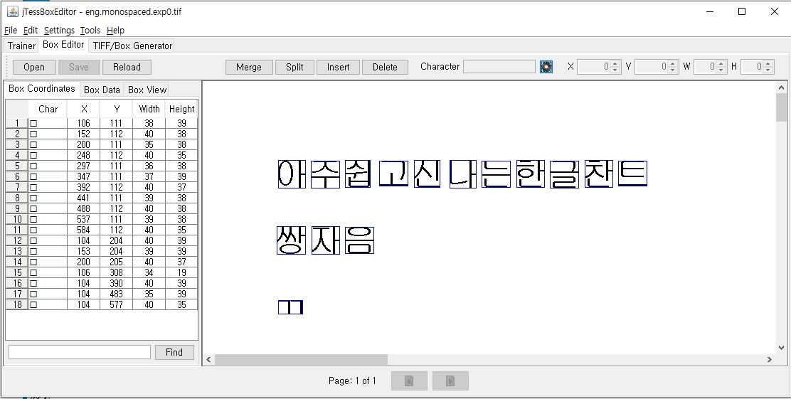
머신러닝 이미지 텍스트 추출
한글 쌍자음 학습 딥러닝(LSTM)

Slide 32
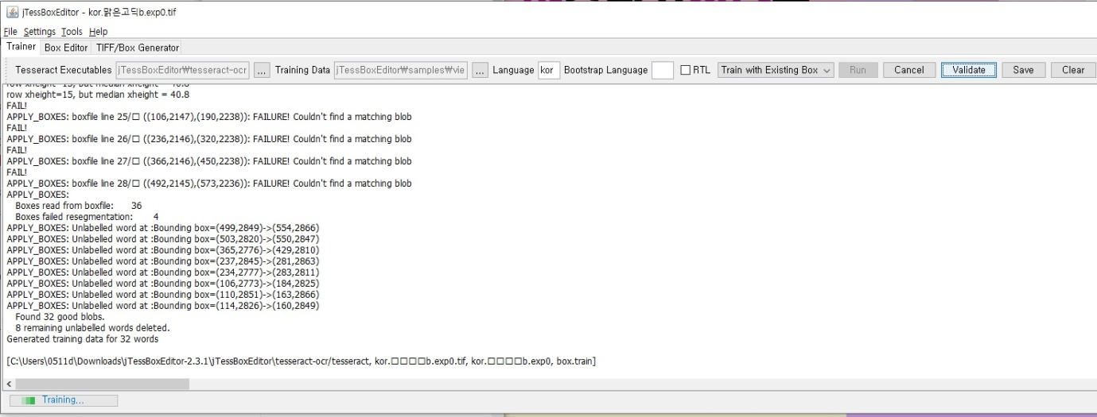
머신러닝 이미지 텍스트 추출
한글 쌍자음 학습 딥러닝(LSTM)

Slide 33
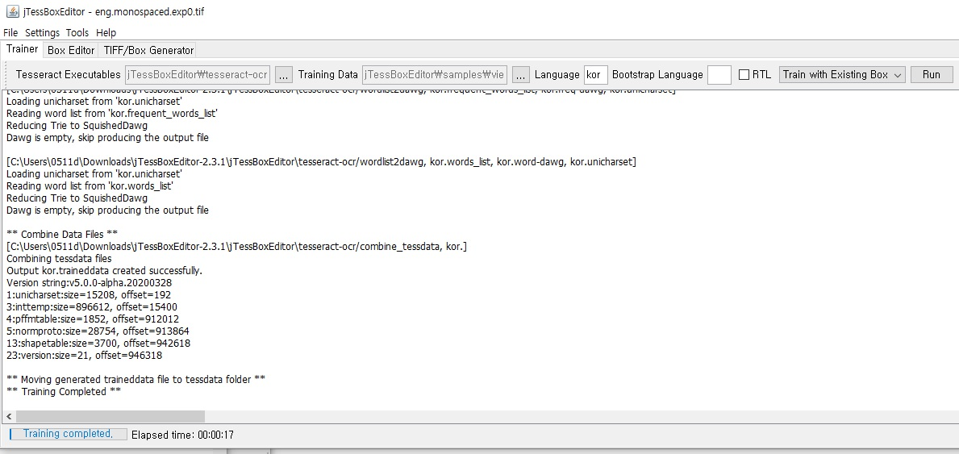
머신러닝 이미지 텍스트 추출
한글 쌍자음 학습 딥러닝(LSTM)

Slide 34
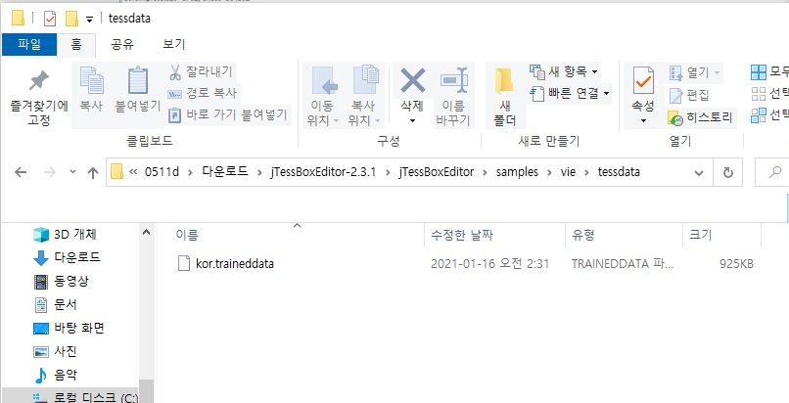
머신러닝 이미지 텍스트 추출
한글 쌍자음 학습 딥러닝(LSTM)

Slide 35
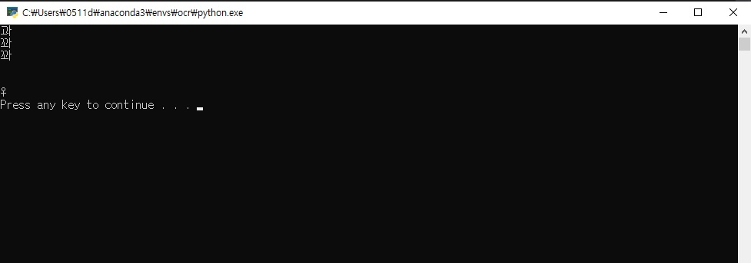
머신러닝 이미지 텍스트 추출
한글 쌍자음 학습 딥러닝(LSTM)
새로 생성된 kor.traineddata 파일을 사용하여 쌍자음을 인식시켜 본 결과

Slide 36
머신러닝 이미지 텍스트 추출
한글 쌍자음 학습 딥러닝(LSTM) 결론
- JtessBoxEditor를 이용하여 딥러닝(LSTM) 학습시키려는 텍스트를 추가하는것이
가능한 것으로 보여졌으나, 학습 결과로 생성된 “언어. traineddata” 파일로 확인 결과
예상과 다르게 동작함을 확인
  - https://tesseract-ocr.github.io/tessdoc/Data-Files에서 다운받은 “언어. traineddata” 파일은
  정상동작하는 것에 비해 JtessBoxEditor를 이용한 학습은 비정상동작하는 것으로 판단됨
  - 개인의 학습 딥러닝(LSTM)의 현주소를 좀더 알아보고, 추후 더 자세히 알아본 후
  Tesseract Command 명령어 사용 방법으로 재시도 필요

Slide 37
머신러닝 이미지 텍스트 추출
참고자료
- https://ko.wikipedia.org/wiki/%EA%B4%91%ED%95%99_%EB%AC%B8%EC%9E%90_%EC%9D%B8%EC%8B%9D
- https://pypi.org/project/pytesseract/
- https://github.com/tesseract-ocr/tesseract
- https://tesseract-ocr.github.io/
- http://colah.github.io/posts/2015-08-Understanding-LSTMs

